Slide 1
СТРУКТУРНИЙ
ПІДХІД
С++
Підсумки
частини 2

Slide 2

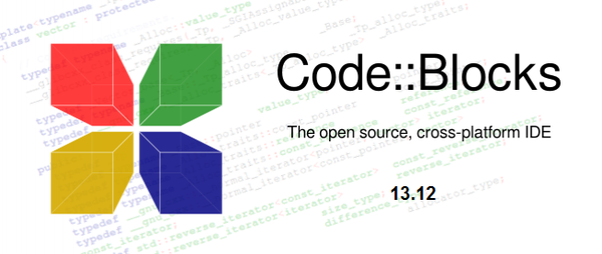
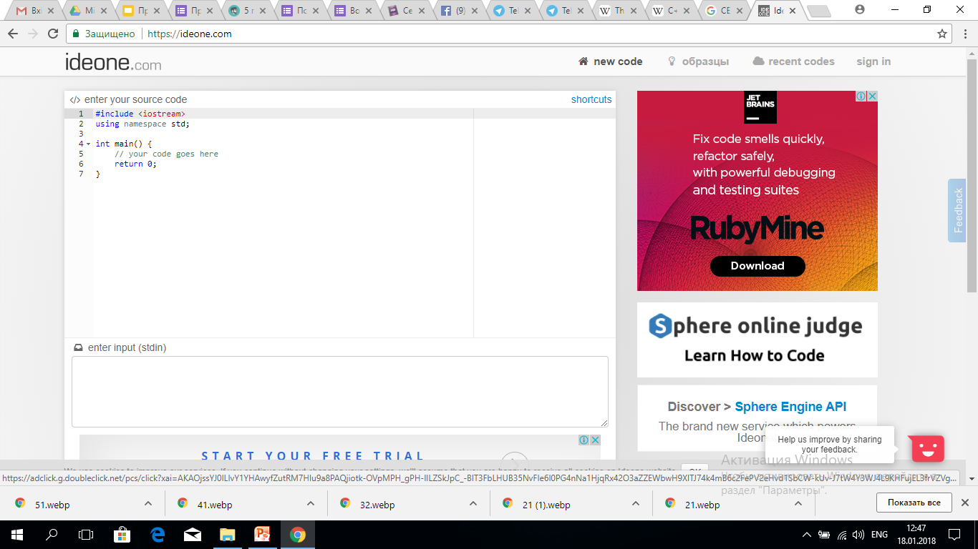
Де працювати з кодом?

Slide 3
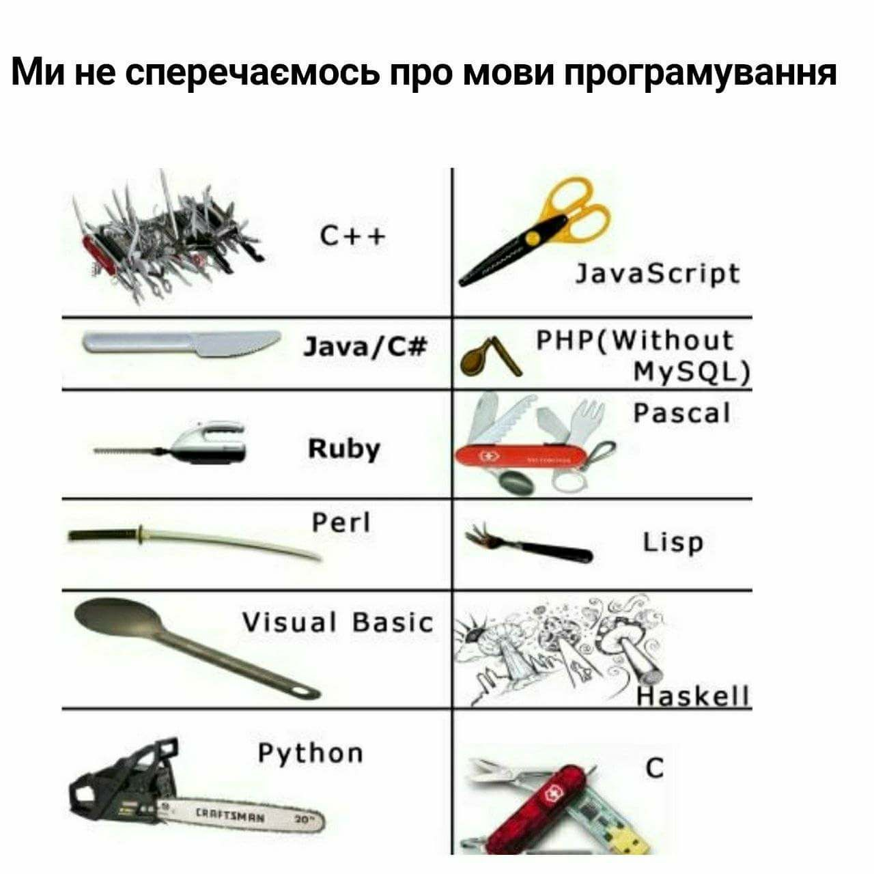

Slide 4
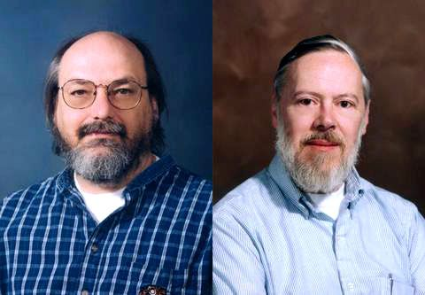
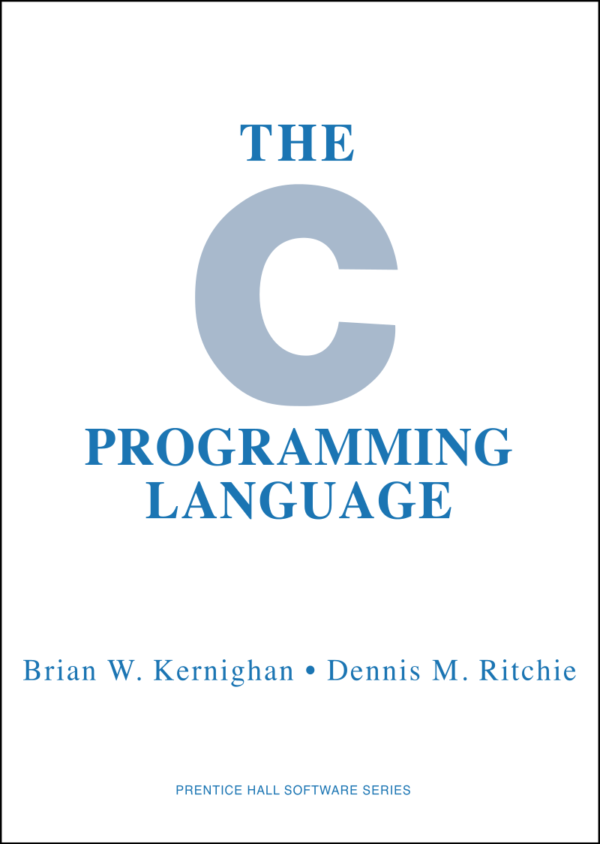
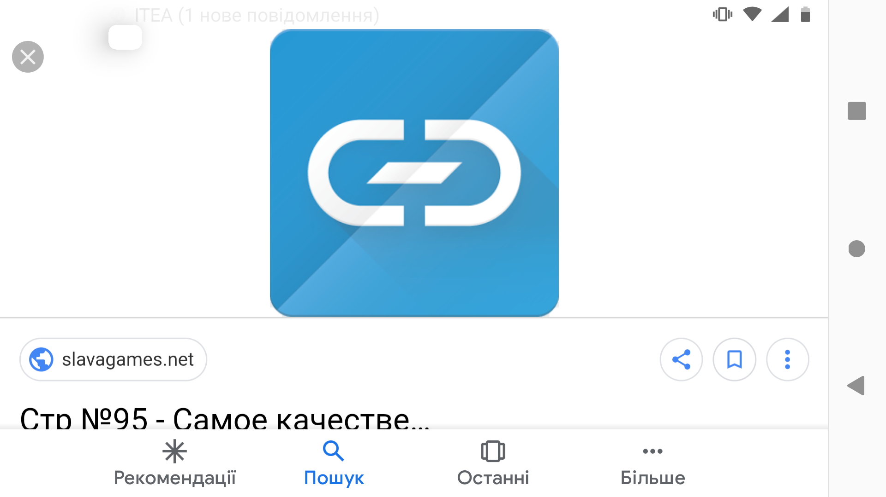
Мова програмування С
Деннис Ритчи
Кен Томпсон
#Bell Labs

Slide 5
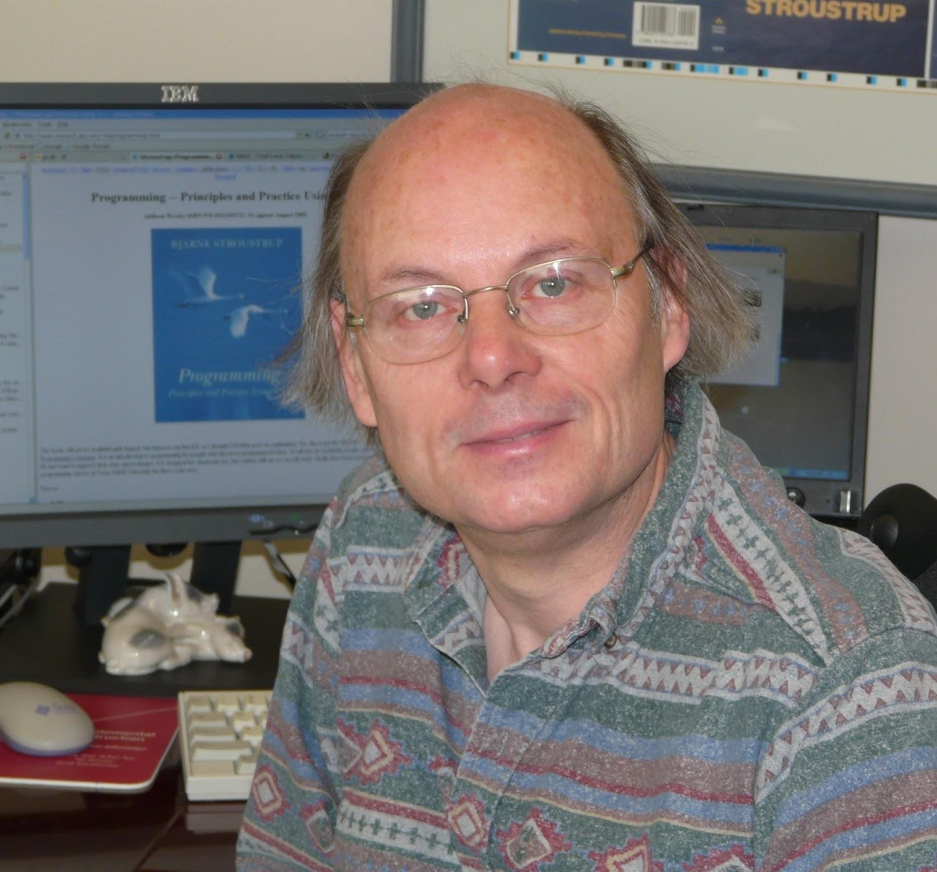
Мова програмування С++
Б’єрн Страуструп
“Dream no little dreams.“
#Bell Labs

Slide 6
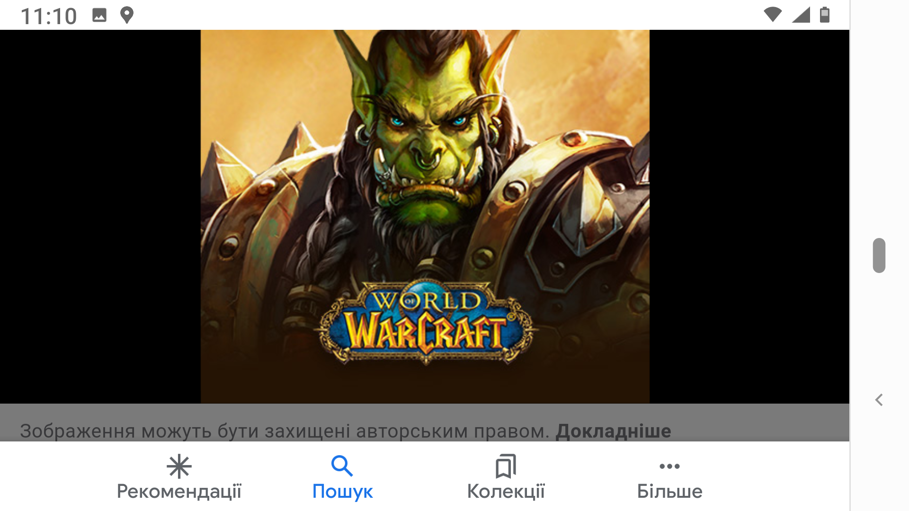


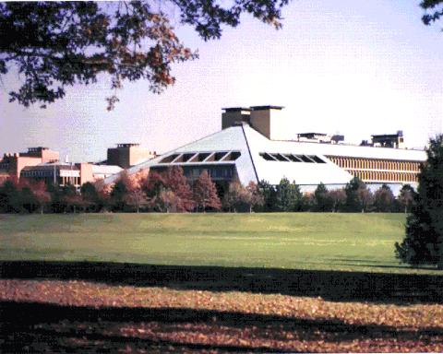
#Bell Labs

Slide 7
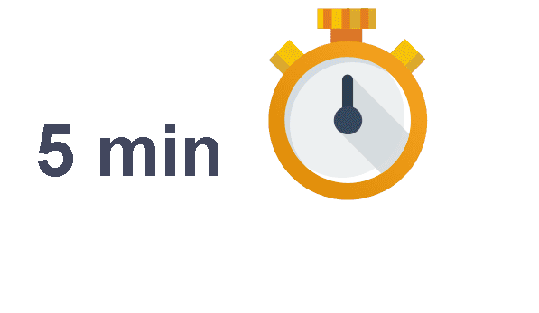
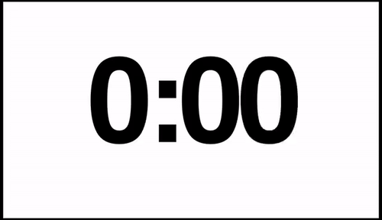
ЧАС ДЛЯ КОДУ?
Давайте зупинимось і проведемо пошук по
#Bell Labs
#історія мови С
#історія мови С++
#Asteroids ?
#мова B

Slide 8
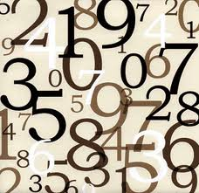
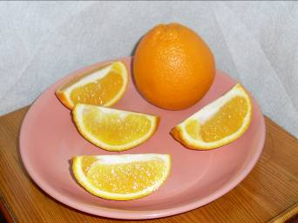
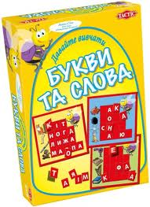
Типи даних
3 базові типи
Цілі
Дійсні
Символьні

Slide 9
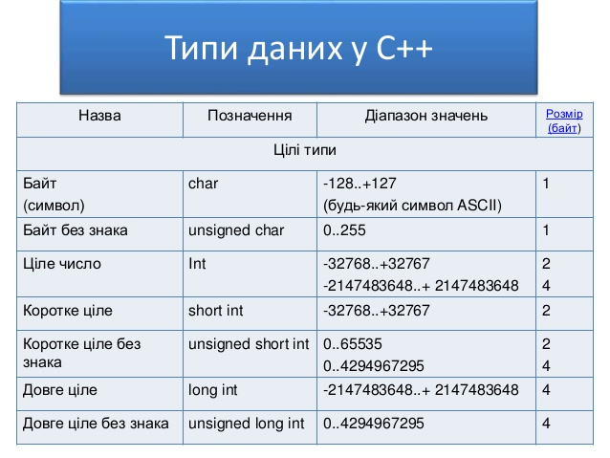
Виділення пам’ятіданих

Slide 10
Типи даних
int x;
int a=34;
long int b=10000000;
double x;
long double=12536.65565
char c;
char ch=’$’;
string s=”Hi!”
int
double
+
long
char
string

Slide 11
sizeof()
int
long int
short int
double
long double
float
char
string
bool
#include <iostream>
using namespace std;
int main() {
int a;
cin>>a;
cout<<sizeof(a);
return 0;
}

Slide 12
ЧАС ДЛЯ КОДУ?
Потестіть в коді з попереднього слайду різні типи даних з модифікаторами long, short та складіть свою таблицю :
тип- розмір в пам’яті

Slide 13
Введення - виведення даних
#inсlude <iostream>;
int a;
cin>>a;
int a;
cout<<a;
cout
cin

Slide 14
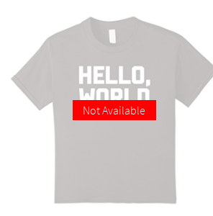
Перша програма
#include <iostream>
using namespace std;
int main()
{
cout <<"Hello, world!" ;
return 0;
}

Slide 15
Перша програма
#include <iostream>
int main()
{
std::cout <<"Hello, world!" ;
return 0;
}

Slide 16
Особливості введення-виведення
cin>>
cout<<
int a,b;
cin>>a>>b;
3 5
3
5
int a,b;
cin>>a>>b;
cout<<a<<endl;
cout<<b<<endl;
cout<<a<<”+”<<b<<”=”<<a+b;
3 + 5 = 8

Slide 17
Особливості виведення дійсних чисел
cin>>
float a,b;
cin>>a>>b;
float - дійсне число ординарної точності(+-3.4x10^38)
double - дійсне число подвійної точності(+-1.7*10^308)
cout<<
double a,b;
cin>>a> b;
cout<<setprecision(3)<<a;
cout<<setprecision(2)<<b;
#include <iomanip>

Slide 18

Особливості введення-виведення
#include <iostream>
using namespace std;
int main()
{
double a,b;
b=rand()*100/100;
cout <<a<<endl;
cout<<b<<endl;
return 0;
}
#include <iomanip>
setprecision()
fixed

Slide 19
ЧАС ДЛЯ КОДУ?
Попрацюємо з дійсними числами:
Ввеедіть дійсне число та виведіть число з різною точністю
Згенеруйте дійсне число та виведіть також з різною точністю

Slide 20
ВВЕДЕННЯ-ВИВЕДЕННЯ.
АРИФМЕТИКА
С++

Slide 21
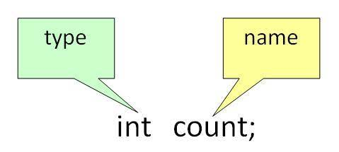
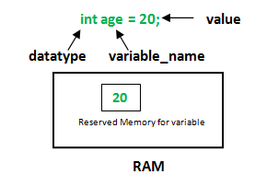
Змінні
Змінна — об'єкт програми, що має ім'я та значення.

Slide 22
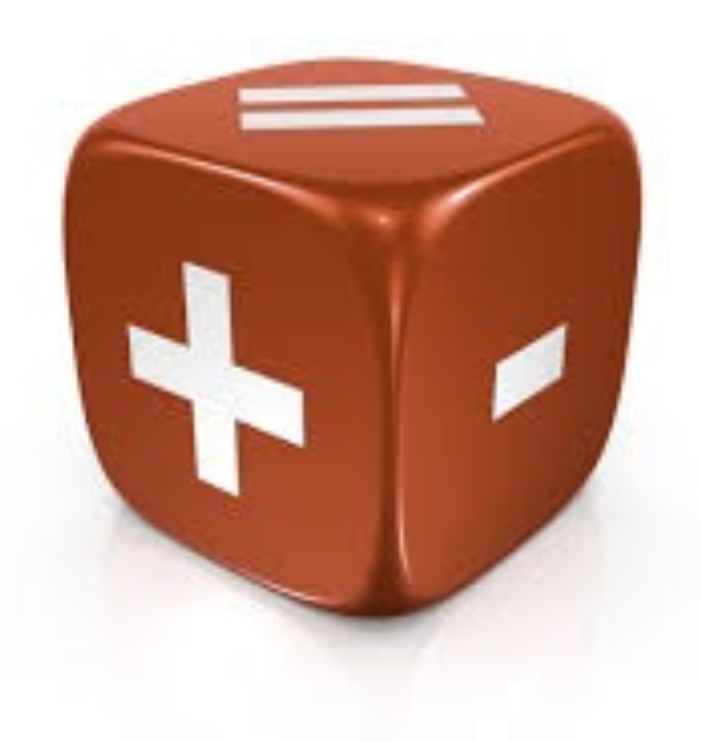
Арифметичні дії та розрахункові задачі
c= a + b;
d=a - b;
l=a*b;
d=a/2;
c=a%2;

Slide 23

Сума двох чисел
#include <iostream>
using namespace std;
int main ()
{
int a,b,c;
cin>>a>>b;
c=a+b;
cout<<c;
return 0;
}

Slide 24
ЧАС ДЛЯ КОДУ?
Завдання:
Напишіть програму розрахунку суми двох чисел з виведенням результату
Перевірте для різних значень
Поміняйте тип даних та перевірте роботу програми

Slide 25
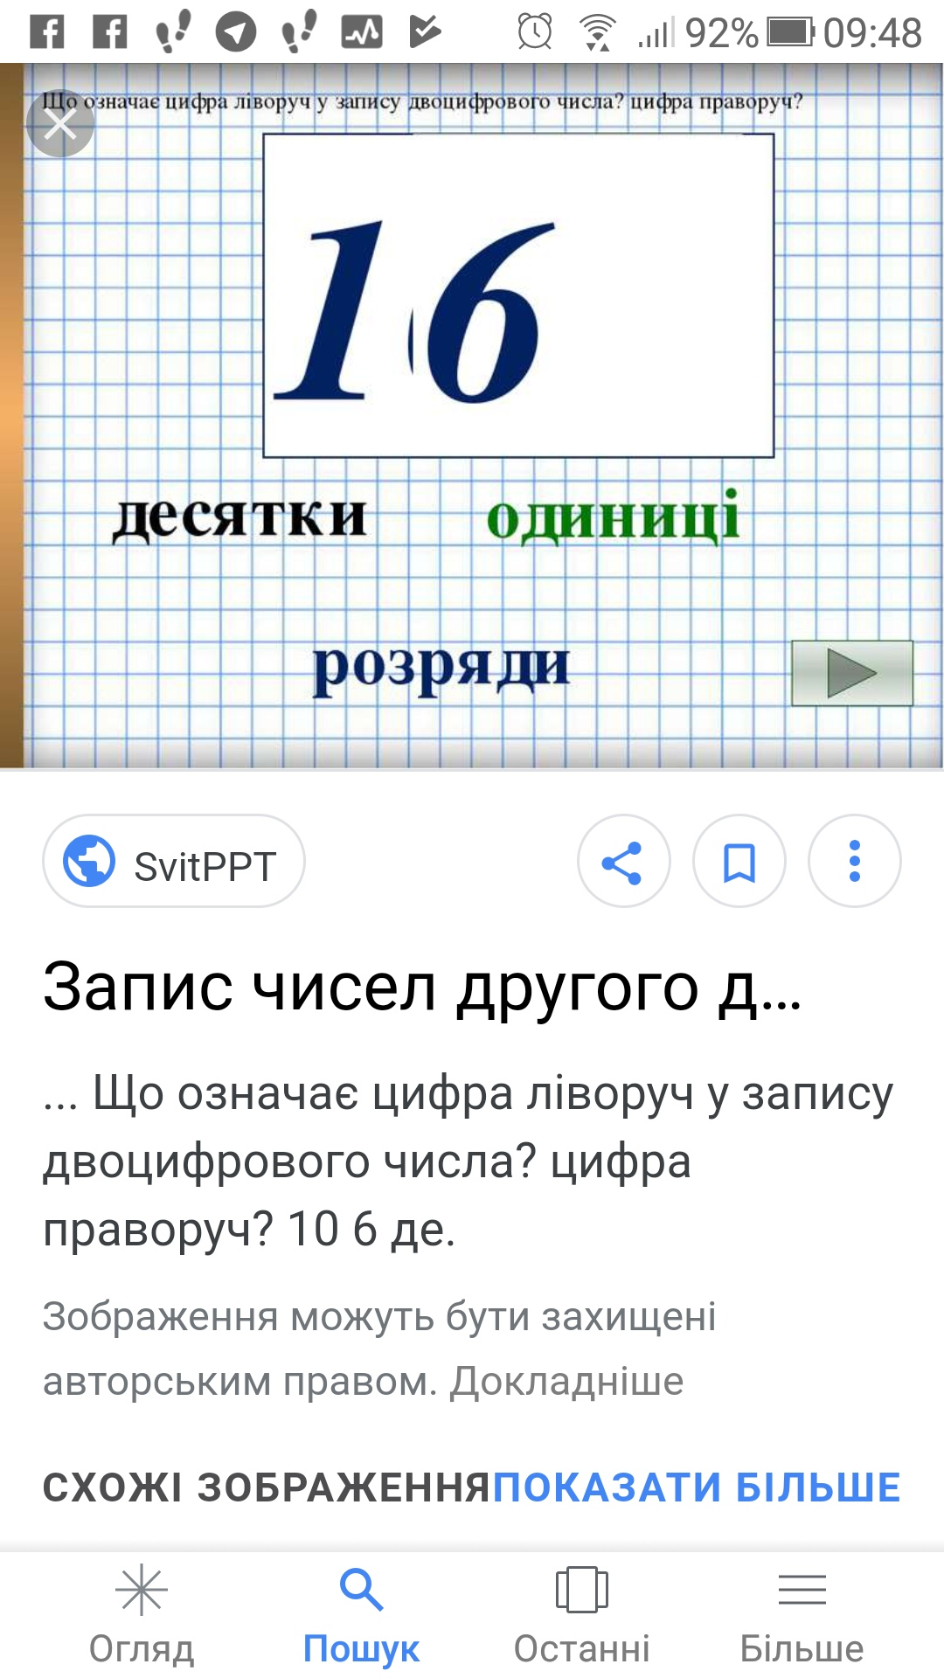
Задачі порозрядного ділення
int x, d, o;
cin>>x;
d=x/10;
o=x%10;

Slide 26
ЧАС ДЛЯ КОДУ?
Двозначне число поділити на розряди (десятки та одиниці)

Slide 27
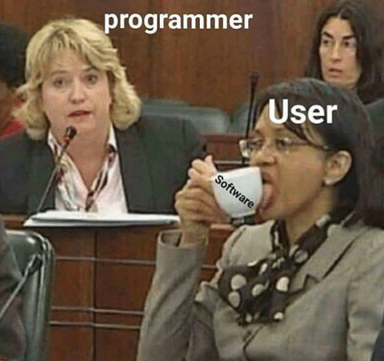
Діалог з користувачем

Slide 28
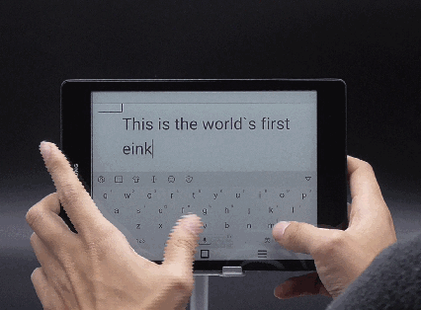
Діалог з користувачем
#include <iostream>
using namespace std;
int main ()
{
int a,b,c;
cout<<”Введіть 2 числа”;
cin>>a>>b;
c=a+b;
cout<<a<<"+"<<b<<"="<<c;
return 0;
}

Slide 29
ЧАС ДЛЯ КОДУ?
Завдання:
Напишіть програму розрахунку суми двох чисел з виведенням результату та виведенням у вигляді прикладу
Напишіть код програми “Повторювач", який виводить те саме число, що і було введене
Поміняйте тип даних та перевірте роботу програм

Slide 30
УМОВИ
С++

Slide 31

Умови
Коротка (if)
Повна (if - else)
Складена (декілька умов)
if(умова) дія ;
if(умова) дія 1; дія 2;

Slide 32

Коротка форма
if (умова) дія ;
Якщо умова вірна, то виконується певна дія. яку вказав програміст.
if (t>0) cout<<”+”;

Slide 33

ЧАС ДЛЯ КОДУ?
Завдання
Спробуємо порахувати
Жили собі люди, які не не дуже вміли рахувати . До 3 в них ще якось виходило, а далі вони вже не могли придумати числа.
Напишіть код, який реалізує їх систему підрахунків.

Slide 34

Повна форма
Якщо умова вірна, то виконується певна дія , інакше - виконується інша.
if (умова) { дія 1 ; }
else { дія 2; }
if (t>=0)
cout<<”+”;
else
cout<<”-”;

Slide 35

ЧАС ДЛЯ КОДУ?
Завдання
Визначити стан за температурою.
Вода може знаходитись у трьох агрегатних станах в залежності від температури: твердому (лід), рідкому (вода) та газоподібному (пар)
Напишіть код, який визначає стан води в залежності від введеної температури

Slide 36
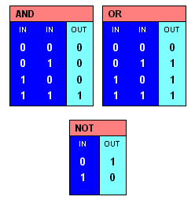
Логічні операції та складені умови
&& and
|| or
! not
if (head==count && time<24) k++;
if (a<0 || a>100) cout<<”not water”;

Slide 37
ЧАС ДЛЯ КОДУ?
Завдання:
Визначити чи є введене число парним і від’ємним
Вивести Ok, якщо обидва введених числа парні

Slide 38
Поговоримо про дужки?
( )
Змінюють порядок операцій або використовуються для вхідних параметрів функцій
Приклад: int main( )
{ }
Блоки коду
Об'єднують частини коду в групи
Приклад: int main( ) { … }
[ ]
Визначають індекси масивів
Приклад: int massiv[100];

Slide 39

Розглянемо на прикладі
#include <iostream>
using namespace std;
int main()
{ long int a=1000000, b=10;
if (a>b)
{
a=b;
b=a;
cout<<a<<" "<<b;
}
return 0;
}

Slide 40
ЧАС ДЛЯ КОДУ?
Потестіть код з попереднього слайду, змінюючи параметри та умови

Slide 41
Тернарна операція дозволяє скоротити запис умовної конструкції if ... else і найкраще підходить до ситуацій, коли необхідно обрати два різних значення в залежності від однієї умови.
Синтаксис тернарного оператору :
умова ? інструкція 1 : інструкція 1
Тернарна операція

Slide 42
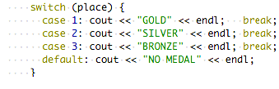
Оператор вибору switch є заміною множинного використання операторів if.
Оператор switch порівнює значення однієї змінної з декількома константами.
Оператор вибору

Slide 43
Всі види умов в с++
5
if () ;
if() ; else ;
if (&& || ! ). ;
? : ;
switch
{
case:
}
&&
||
!

Slide 44
УМОВИ.
ПРАКТИКА
С++

Slide 45
Всі види умов в с++
5
if () ;
if() ; else ;
if (&& || ! ). ;
? : ;
switch
{
case:
}
&&
||
!

Slide 46
Правильно прописуємо
вкладені
умови
if();
else if();
else if();
else. ;
if( a == 10 )
cout << "Value of a is 10";
else if( a == 20 )
cout << "Value of a is 20";
else if( a == 30 )
cout << "Value of a is 30";
else
cout << "Value of a is not matching";
cout << "Exact value of a is : " << a;

Slide 47
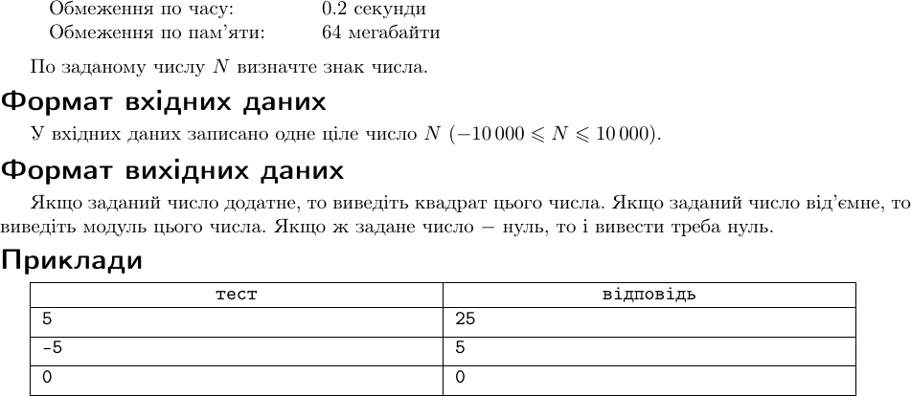
Знак числа
if (x>0) cout<<x*x;
if(x<0) cout<<x*(-1);
if (x==0) cout<<x;
Завдання:
перепишіть три короткі умови в одну складену

Slide 48
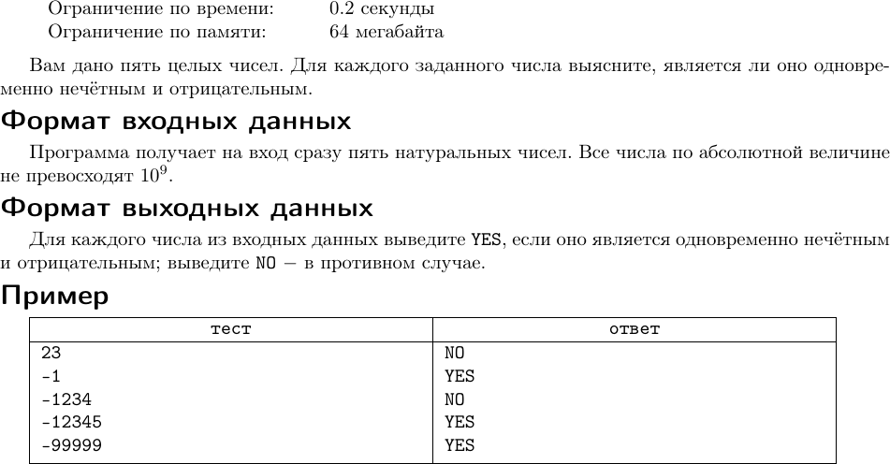
Непарні від’ємні
if(a<0 && a%2==0) cout<<”YES”;

Slide 49
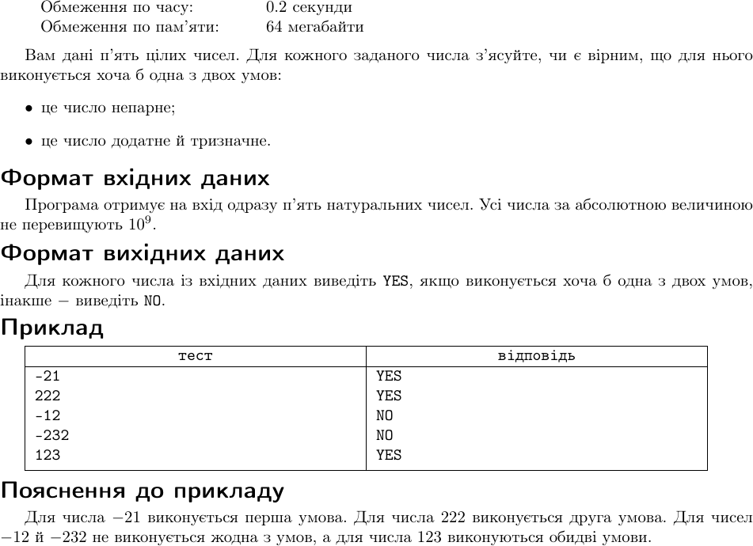
Хоча б одна з двох умов
if ((x>0 && x>99&&x<1000) || (x%2!=0))

Slide 50
ЧАС ДЛЯ КОДУ?
Завданїйня:
змініть умови в останньому прикладі на
жодне з 3
всі 3: умови
Лише 2 з 3

Slide 51
ЦИКЛИ
С++

Slide 52

Цикли
Знаємо кількість повторень
for(i=1; i<=10; i++)
for()
while()
Знаємо умову, за якою повторювати
i=1;
while(i<=10)
{i++;
}

Slide 53
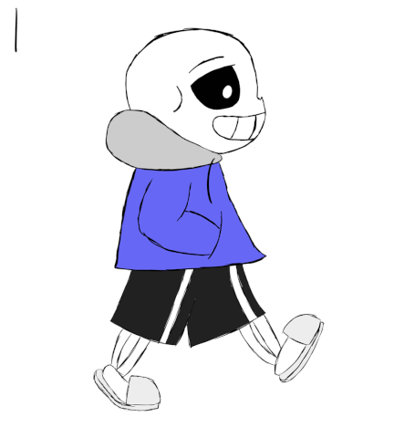
Цикл з умовою
while()
{
Повторення дії або блоку дій
поки умова істинна
}
int i=1;
while(i<=3)
{
i++;
cout<<i<<" ";
}

Slide 54

Цикл з параметром
for ( ; ; ) {
Повторення дії або блоку дій
певну кількість разів
}
int i;
for(i=1;i<=10;i++)
{
cout<<i<<" "<<i*i<<endl;
}

Slide 55
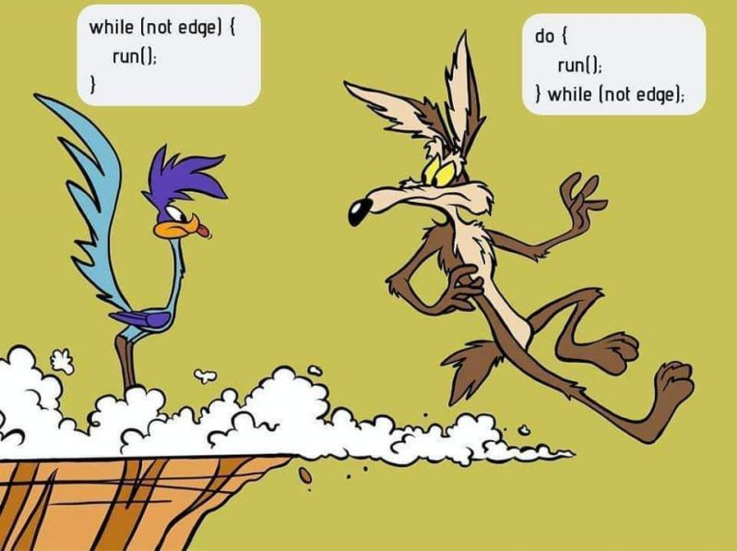
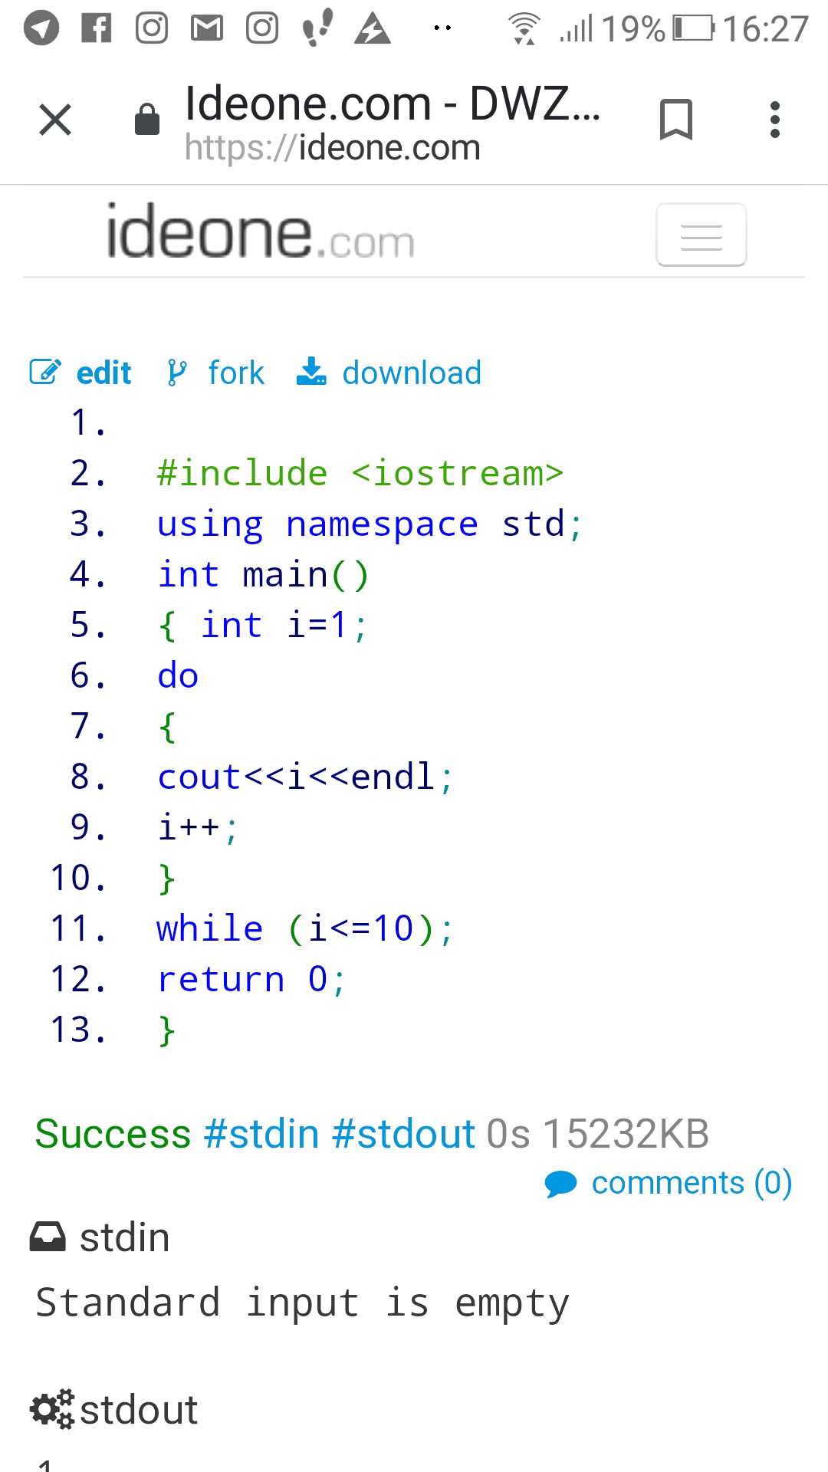
do while

Slide 56
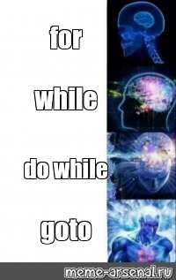

do while

Slide 57
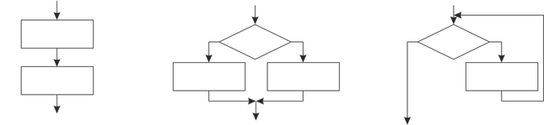
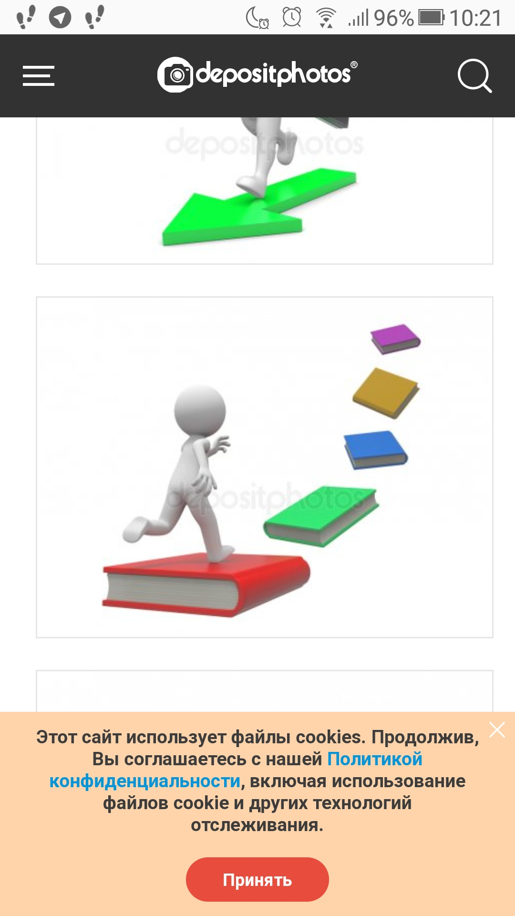
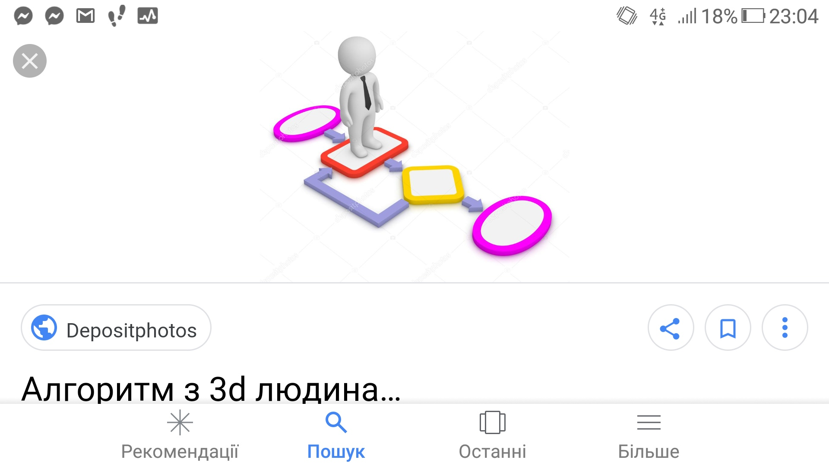
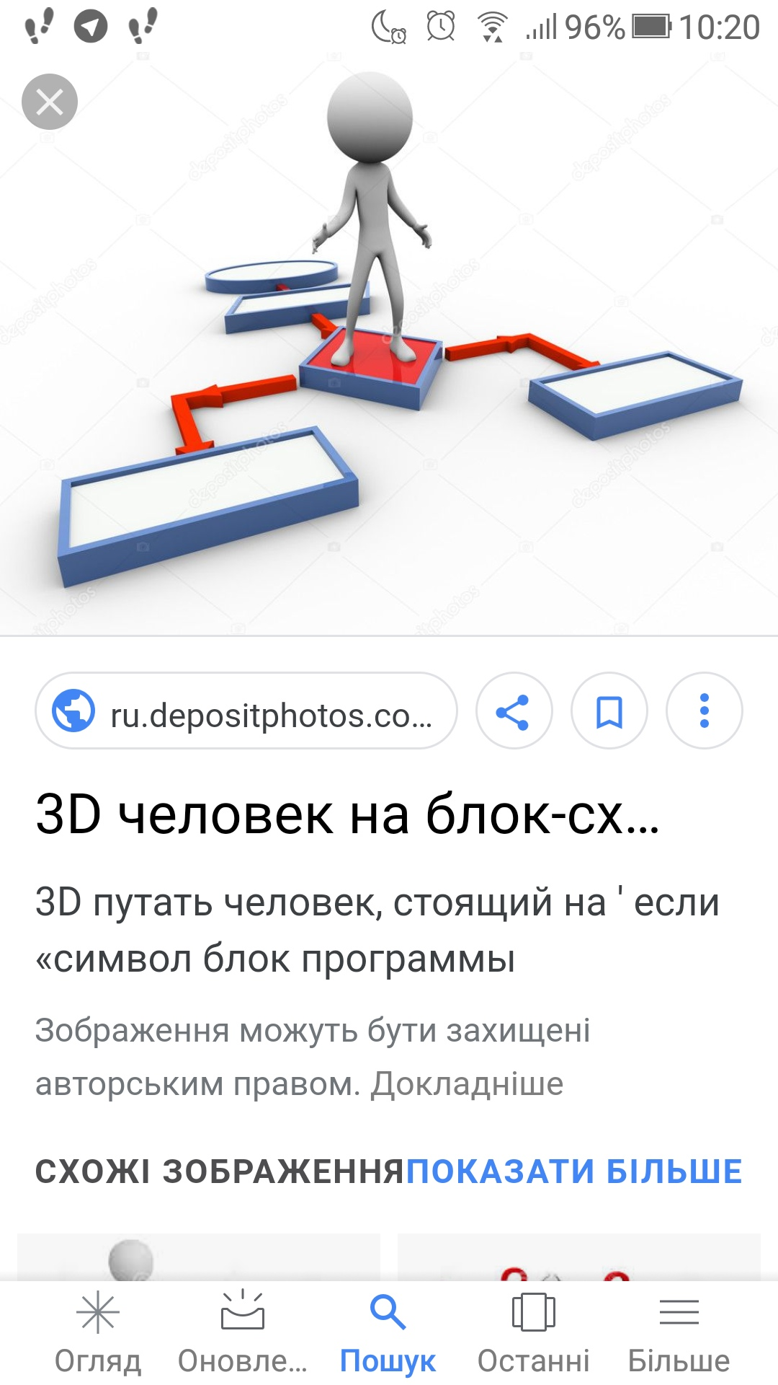
Алгоритмічні структури
ЛІНІЙНА
УМОВНА
ЦИКЛІЧНА

Slide 58



Масиви
Рядки
Умови
Цикли
Типи даних. Структура.
Оператори. Операції

Slide 59
ФУНКЦІЇ
С++

Slide 60

Функції
Функції - це блоки коду, що виконують певні операції, мають власну назву
Бібоіотечні
Користувацькі

Slide 61
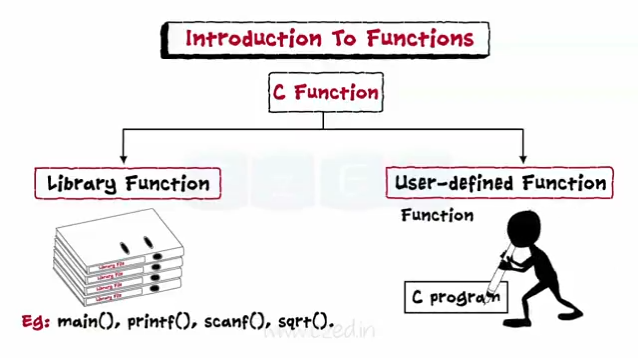
Функції в с++
Функції дозволяють зробити програму модульною, тобто розділити програму на кілька маленьких підпрограм (функцій), які виконують частини завдання

Slide 62
Функції в с++
#include <iostream>
using namespace std;
int fout(int c)
{cout <<c;
return 0;
}
int main() {
int a, b, c;
cin >> a >> b;
c=a+b;
fout(c);
return 0;
}
#include <iostream>
using namespace std;
int main() {
int a, b, c;
cin >> a >> b;
c=a+b;
cout << c;
return 0;
}

Slide 63
ЧАС ДЛЯ КОДУ?
Потестуйте код з попереднього слайду
Допишіть виклик функції, яка виводить “The end”

Slide 64
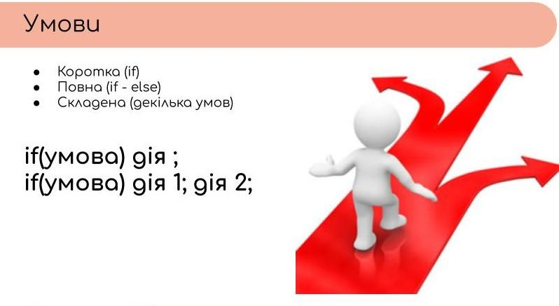

Виклик функцій за умовою
#include <iostream>
using namespace std;
int cat1()
{cout<<”Чорний котик";
return 0:
}
int main(){
int x;
cin >> x;
if (x<5) cats1();
else cats2();
return 0;
}
+

Slide 65
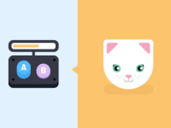
ЧАС ДЛЯ КОДУ?
Напишіть код з 2 функціями, які викликаються за певною умовою

Slide 66
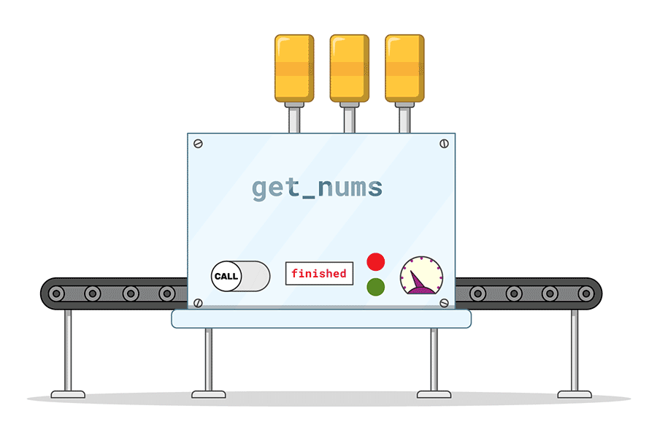
Виклик функцій в циклі
#include <iostream>
using namespace std;
int get_nums()
{cout<<”Я працюю";
return 0;
}
int main(){
int x;
cin >> x;
while (x<5) {
get_nums();
x++; }
return 0;
}

Slide 67
Передаємо дані в функції
#include <iostream>
using namespace std;
int get_nums(int x)
{cout<<”Я працюю”<<x<<endl;
return 0;
}
int main(){
int x;
cin >> x;
while (x<5) {
get_nums(x);
x++; }
return 0;
}

Slide 68



Оголошення, опис та виклик функції
#include <iostream>
using namespace std;
int get_nums(int x)
{cout<<”Я працюю”<<x<<endl;
return 0;
}
int main(){
int x;
cin >> x;
while (x<5) {
get_nums(x);
x++; }
return 0;
}

Slide 69
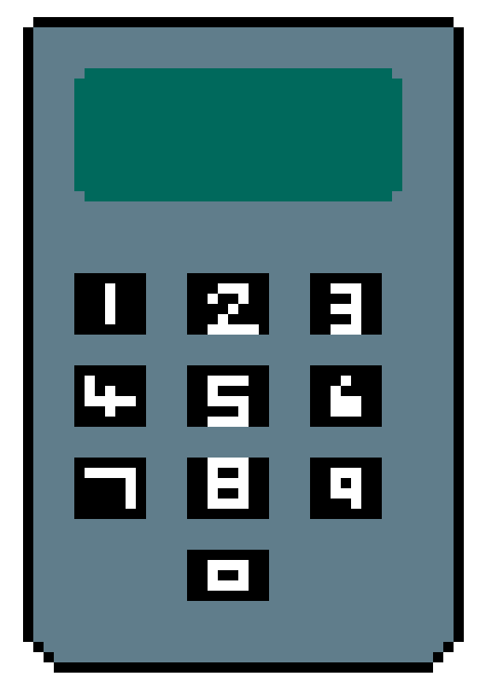
Калькулятор
int sum( int a, int b) {
cout<<a+b);
return 0;
}
int main ()
{int a,b;
cin>>a>>b;
sum(a,b);
return 0;}

Slide 70
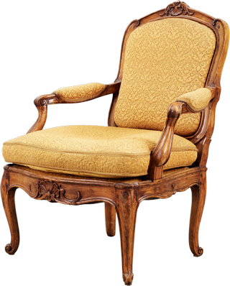
Y
Х
#include <iostream>
using namespace std;
int sum(int a, int b)
{
return a+b;
}
int main(){
int x, y:
cin >> x>>y;
cout<<sum(x,y);
return 0;
}
Параметри функції
a
b

Slide 71
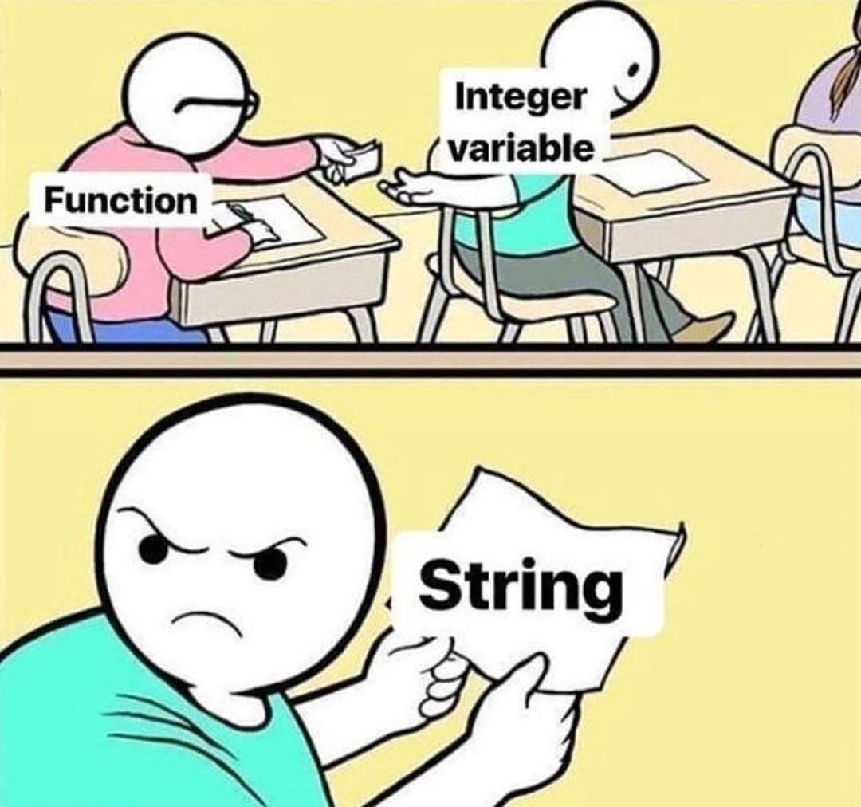
Передача параметрів у функції
Потрібно стежити за тим, щоб ви передавали “правильні” дані у функції.
Якщо параметри цілі, то не передавайте дробові числа, чи літери.

Slide 72
#include <iostream>
using namespace std;
int sum(int a, int b) ;
int main(){
int x, y:
cin >> x>>y;
cout<<sum(x,y);
return 0;
}
int sum(int a, int b)
{
return a+b;
}
Y
Х
Прототип функції
a
b

Slide 73


Що таке return?
#include <iostream>
using namespace std;
int mul(int a, int b)
{
return a*b;
}
int main()
{
int x=10, y=20, z;
z = mul(x,y);
cout<< z << endl;
return 0;
}
Вихід з функції
Повернення значення

Slide 74
ЧАС ДЛЯ КОДУ?
Напишемо код з прототипованою функцією та без прототипу

